Slide 1
Website kinh doanh Laptop
Thành viên | Nhiệm vụ
1. Trương Ngọc Tuấn | Trưởng nhóm
2. Trần Trung Đoàn | Thành viên
3. Ngô Phượng Vỹ | Thành viên
4. Hoàng Nguyễn Quang Trung | Thành viên
GVHD: Đặng Thái Sơn

Slide 2
Nội dung
Giới thiệu thành viên
Giới thiệu đề tài
Demo đề tài
Khó khăn-Thuận lợi

Slide 3

Trưởng nhóm
Họ tên: Trương Ngọc Tuấn
Nhiệm Vụ
Thiết kế giao diện Form, thiết kế database, viết báo cáo, kiểm lỗi.
Viết code các phần:
Trang chủ
Đăng nhập, đăng kí
Thêm, sửa, xóa sản phẩm.
Quản trị user

Slide 4
Thành viên thứ 1
Họ tên: Trần Trung Đoàn
Viết code các phần:
Chi tiết sản phẩm.
Slide

Slide 5
Thành viên thứ 2
Họ tên: Hoàng Nguyễn Quang Trung
Viết code các phần:
Quản trị đơn hàng

Slide 6
Thành viên thứ 3
Họ tên: Ngô Phượng Vỹ
Viết code các phần:
-Danh mục
- Comment

Slide 7
Giới thiệu đề tài
Mục tiêu ứng dụng:
Đáp ứng được nhu cầu sử dụng Laoptop của các doanh nhân, nhân viên văn phòng, học sinh sinh viên . .v
Giúp việc kinh doanh trở nên dễ dàng hơn.

Slide 8
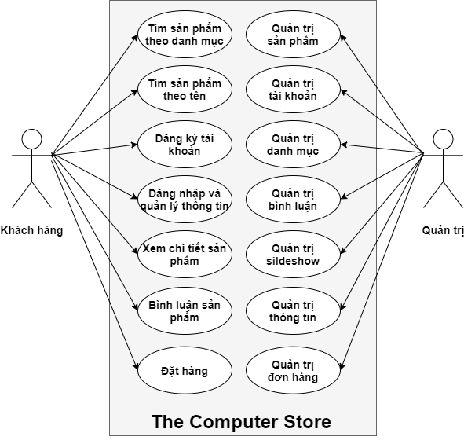
Sơ đồ use case

Slide 9
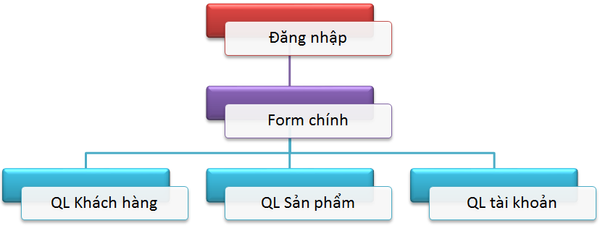
Tổ chức ứng dụng

Slide 10
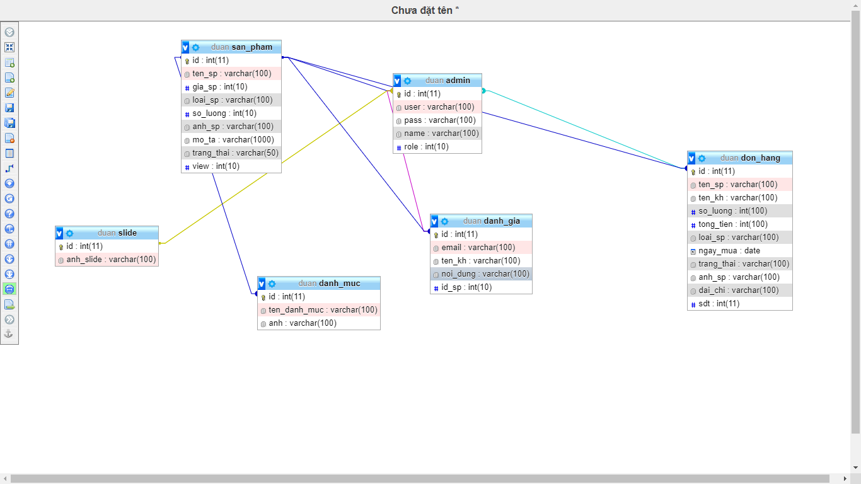
Sơ đồ quan hệ

Slide 11



Sơ đồ triển khai
Web
AD
Đọc giả
Admin

Slide 12
Khó khăn – thuận lợi
Khó khăn
Thời đại công nghệ phát triển, ngày càng nhiều những cửa hàng kinh doanh lĩnh vực laptop – đồ điện tử, gây khó khăn trong việc cạnh tranh buôn bán .
Thuận lợi
Các thiết bị công nghệ điện tử ngày càng nhận được sự yêu thích và sử dụng của đông đảo các tầng lớp người dùng khác nhau. Thu nhập của người dân ngày càng tăng cao, mức sống trở nên ổn định cùng với sự phát triển của xã hội. Những thiết bị công nghệ hiện đại dần trở thành những vật dụng không thể thiếu đối với mỗi người để phục vụ cho các nhu cầu khác nhau của người sử dụng.

Slide 13

Demo ứng dụng

Slide 14


